Slide 1
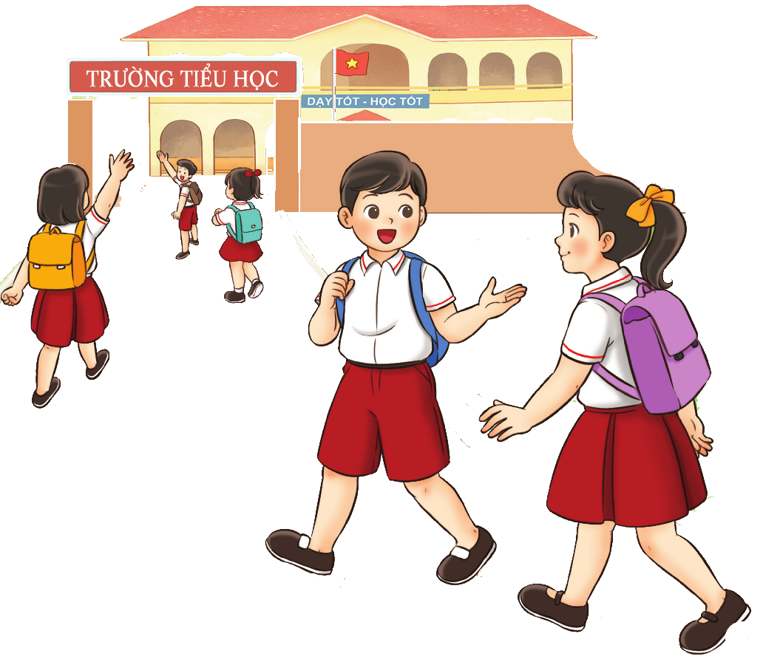
Chào mừng quý thầy cô và các em học sinh
đến với tiết Âm nhạc lớp 5

Slide 2
HOẠT ĐỘNG
KHỞI ĐỘNG

Slide 3
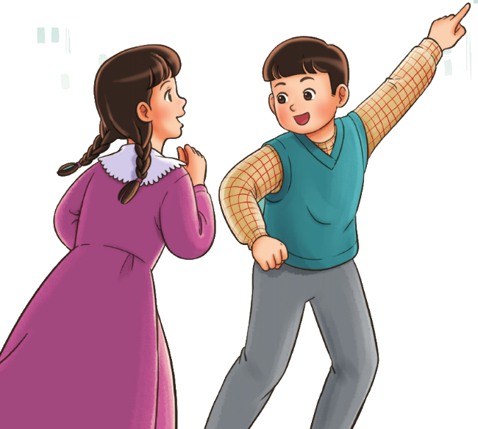
Thứ Năm, ngày 10 tháng 10 năm 2024
Âm nhạc
Chủ đề 2: Giai điệu quê hương
Tiết 5: Học bài hát: Lí đất giồng
Dân ca: Nam Bộ
Đặt lời: Đỗ Minh

Slide 4
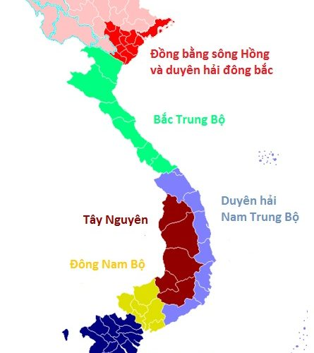
HOẠT ĐỘNG KHÁM PHÁ

Slide 5
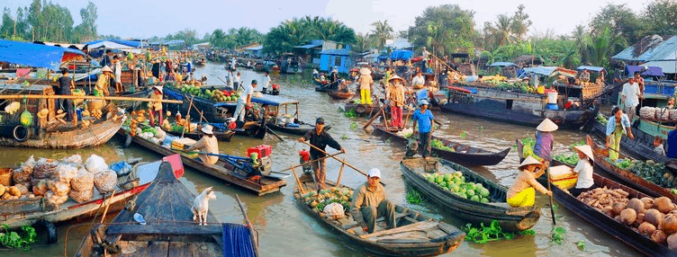
Nam Bộ là vùng đất có nhiều phong cảnh thiên nhiên tươi đẹp hữu tình. Người dân Nam Bộ với tính tình cởi mở nặng nghĩa, nhiều tình cảm…
Chính vì lẽ đó mà Dân ca Nam Bộ có những giai điệu dạt dào tình cảm, giàu trữ tình, mộc mạc giản dị…

Slide 6
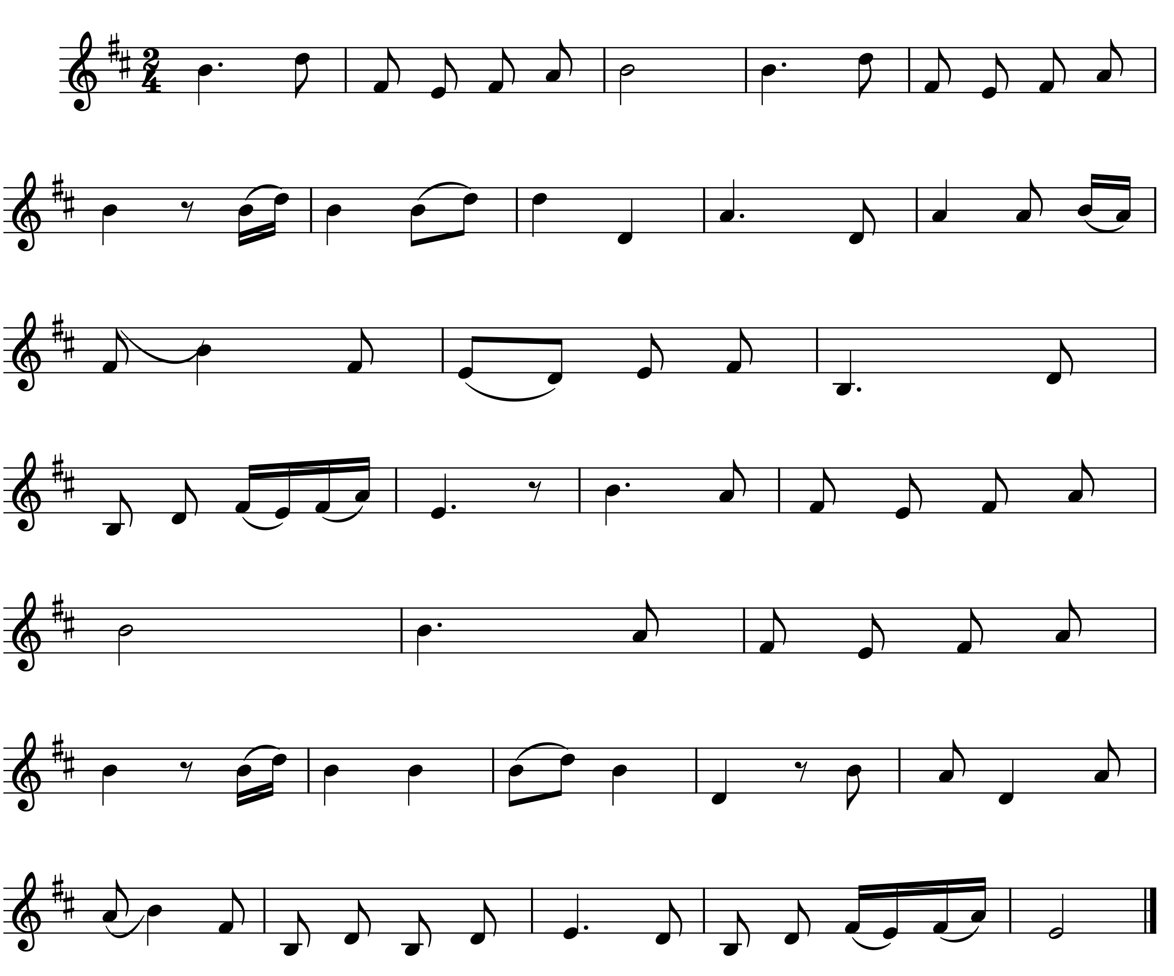
Hát mẫu
Hát: Lí đất giồng
Dân ca Nam Bộ
Đặt lời: Đỗ Minh
Vừa phải
Non nước mình đẹp tựa bài thơ. Câu hát vọng từ ngàn năm
xưa. Gió lên, trăng sáng trời mây. Miền quê em nắng
đỏ. Gió đưa hương lúa vàng. Tang
tình tang tinh tính tang. Tang tang tình tình tình tinh
tang. Tang tang tình tình tình tinh
tang. Nắng lên ai gánh lúa về. Lúa thơm mùi nếp
mới. Mai ngày lúa lại trổ bông. Tang tình tang tính tính tang.

Slide 7
Đọc lời ca theo tiết tấu
Hát: Lí đất giồng
Dân ca Nam Bộ
Đặt lời: Đỗ Minh
Vừa phải
Non nước mình đẹp tựa bài thơ. Câu hát vọng từ ngàn năm
xưa. Gió lên, trăng sáng trời mây. Miền quê em nắng
đỏ. Gió đưa hương lúa vàng. Tang
tình tang tinh tính tang. Tang tang tình tình tình tinh
tang. Tang tang tình tình tình tinh
tang. Nắng lên ai gánh lúa về. Lúa thơm mùi nếp
mới. Mai ngày lúa lại trổ bông. Tang tình tang tính tính tang.

Slide 8
Câu 1:
Non nước mình đẹp tựa bài thơ. Câu hát vọng từ ngàn năm xưa.
Câu 2:
Gió lên, trăng sáng trời mây. Miền quê em nắng
đỏ. Gió đưa hương lúa vàng.

Slide 9
Câu 3:
Tang tình tang tinh tính tang. Tang tang tình tình tình tinh
tang. Tang tang tình tình tình tinh tang.
Câu 4:
Nắng lên ai gánh lúa về. Lúa thơm mùi nếp mới.
Câu 5:
Mai ngày lúa lại trổ bông. Tang tình tang tính tính tang.

Slide 10
Ghép toàn bài
Hát: Lí đất giồng
Dân ca Nam Bộ
Đặt lời: Đỗ Minh
Vừa phải
Non nước mình đẹp tựa bài thơ. Câu hát vọng từ ngàn năm
xưa. Gió lên, trăng sáng trời mây. Miền quê em nắng
đỏ. Gió đưa hương lúa vàng. Tang
tình tang tinh tính tang. Tang tang tình tình tình tinh
tang. Tang tang tình tình tình tinh
tang. Nắng lên ai gánh lúa về. Lúa thơm mùi nếp
mới. Mai ngày lúa lại trổ bông. Tang tình tang tính tính tang.

Slide 11
Hát kết hợp gõ đệm theo nhịp
Non nước mình đẹp tựa bài thơ. Câu hát vọng từ ngàn năm xưa.

Slide 12
HOẠT ĐỘNG LUYỆN TẬP
* Hát đối đáp – Hòa giọng
Nam: Non nước mình đẹp tựa bài thơ. Câu hát vọng từ ngàn năm xưa.
Nữ: Gió lên, trăng sáng trời mây. Miền quê em nắng đỏ. Gió đưa hương lúa vàng.
Cả lớp : Tang tình tang tinh tính tang.
Tang tang tình tình tình tinh tang.
Tang tang tình tình tình tình tang.
Nam : Nắng lên ai gánh lúa về. Lúa thơm mùi nếp mới.
Nữ : Mai ngày lúa lại trổ bông. Tang tình tang tính tang.

